Slide 1

RHYMES
Bilei nani
ବିଲେଇ ନାନୀ ଲୋ, ବିଲେଇ ନାନୀ

Slide 2

ବିଲେଇ ନାନୀ ଲୋ, ବିଲେଇ ନାନୀ
ମୂଷା ଧରି ଖାଉ, କେତେ କେଜାଣି|
ବିଲେଇ ନାନୀ ଲୋ, ବିଲେଇ ନାନୀ
ଚୋରାଇ ଖାଉ ତୁ ସର ଲବଣୀ|
ଅଜାଙ୍କ ବାଡିକୁ ତୋର ଡର,
ଅଜା ଆସିଲେଣି ପଳା ତୁ ଘର|

Slide 3
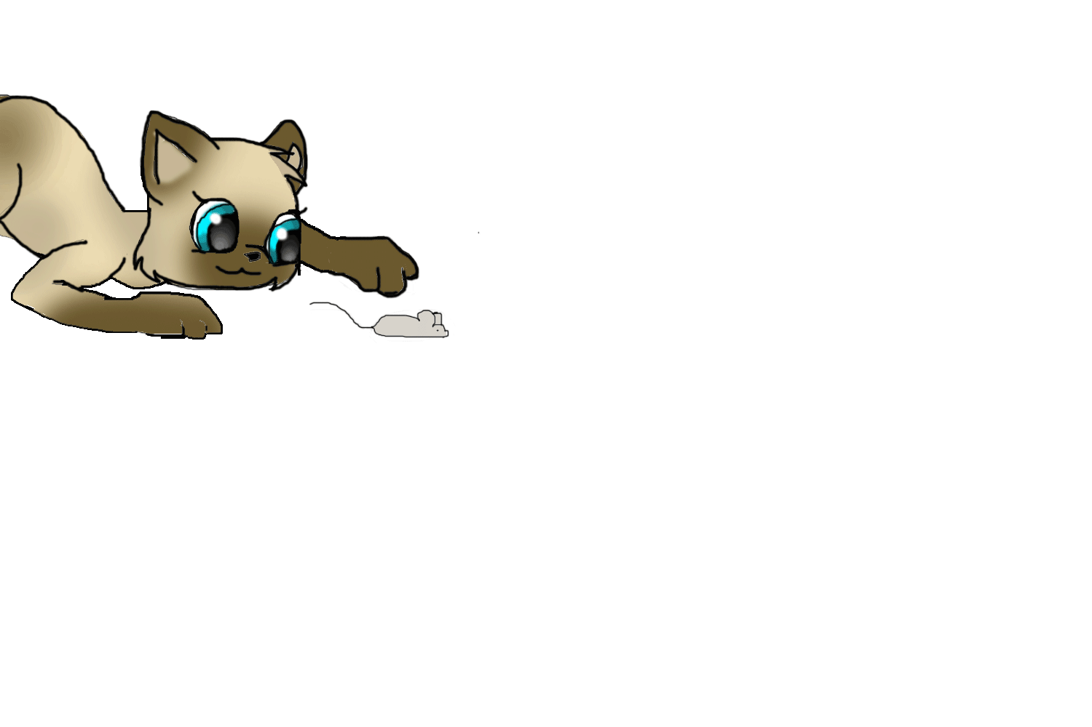

Slide 4
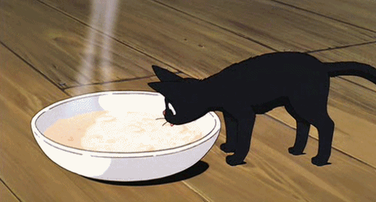

Slide 5
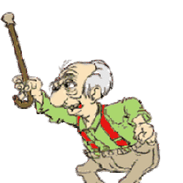

Slide 6


Slide 11
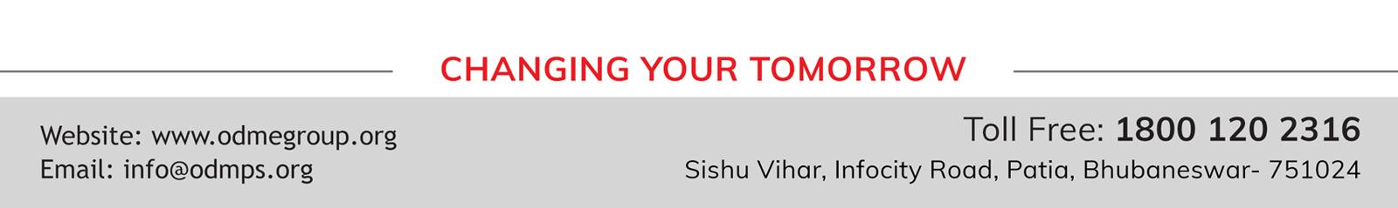
THANKING YOU
ODM EDUCATIONAL GROUP

